Slide 1





全国公开课系列———
没啥亮点的盘面
还是龙虎票好玩
经传投研
张明科
课程日期
2025/12/10
执业编号
投资顾问
A1120619100001
基金从业
A20250629000895

Slide 2
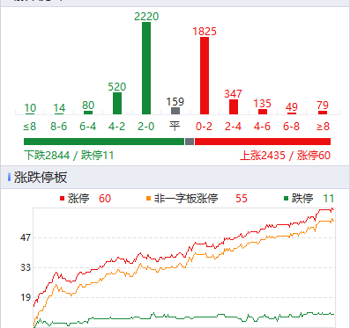
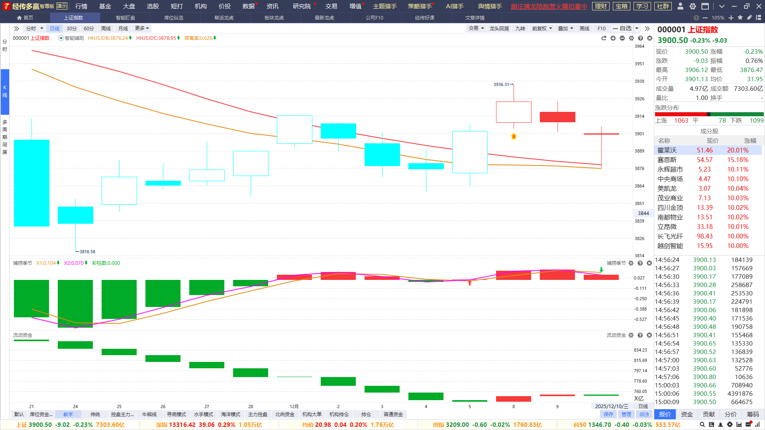
大盘及市场节奏
两市总成交1.76万亿，缩量1254亿，比预期更早一天调整；
操作思路：放量下跌就考虑低吸，不放量就考虑减仓；
更关注游资布局的票，等待回档布局，或者线下3天内的金叉

Slide 3
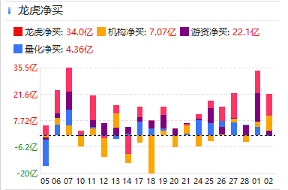
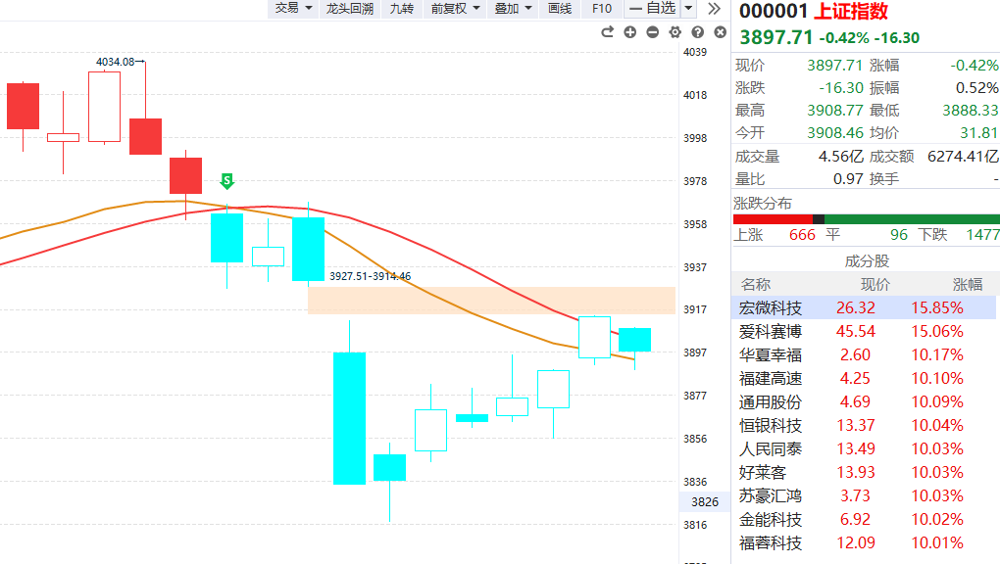
哪个部分最具价值？
 | 大多数人正确 | 大多数人错误
我们正确 | 1 | 2
我们错误 | 3 | 4
大跌+调整，不改游资进攻趋势
想收获远超市场平均收益？不是人云亦云，而要跟最强者走！

Slide 4
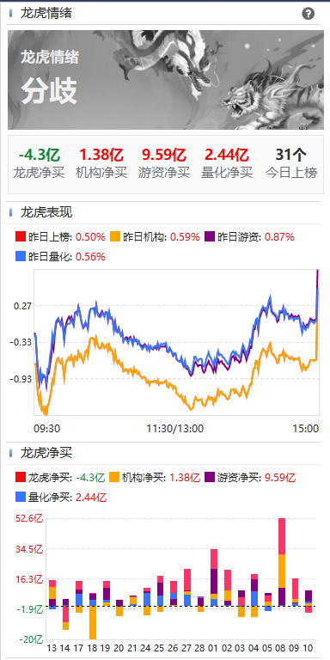
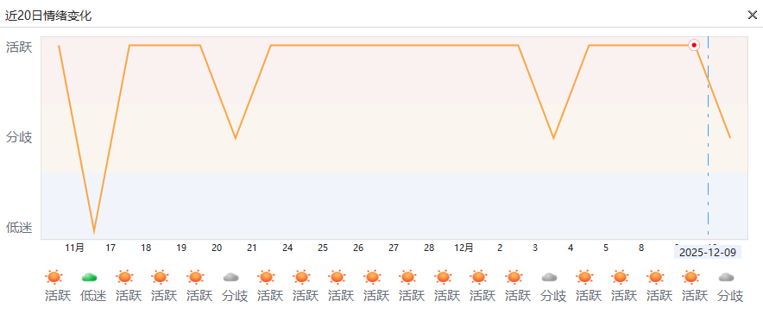
龙虎炒作情绪活跃
涨跌停的背后，是游资机构的短线推动为主，
龙虎情绪活跃代表龙虎进攻意见统一，炒作溢价能力强。
情绪3~5日活跃反映进攻性好，一两日不活跃不影响

Slide 5
盘前消息看点
序号 | 消息简要 | 具体消息 | 相关个股/解读
1 | 白银续刷历史新高 | 现货白银收涨4.31%，报60.641美元/盎司，继续刷新历史新高。C OMEX 白银期货涨4.72%，报61.16美元/盎司。 美股泛美白银涨超11%，美洲白银公司涨超7%。 | 白银：湖南白银、盛达资源、豫光金铅
2 | 阿里成立千问C端事业群 | 阿里成立千问C端事业群，首要目标是将千问打造成为一款超级APP，成为AI时代用户的第一入口。 | 阿里千问：石基信息、数据港、值得买、新华都、三江购物
3 | 商务部：学推广胖东来等企业好经验好做法 | 全国零售业创新发展大会9日至10日在北京举行。商务部副部长盛秋平在会上表示，当前零售业在网点布局、供需适配、线上线下平衡等方面还需进一步加强，并特别提到要学推广胖东来等企业好经验好做法，加快转型提升。 | 胖东来：永辉超市、步步高、中百集团、汇嘉时代
4
5

Slide 6
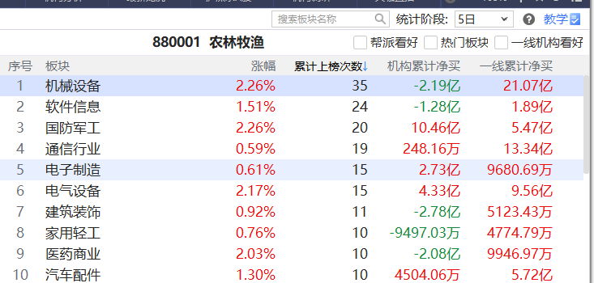
板块看点-龙虎
短打-席位密码-板块龙虎：龙虎累计上榜次数靠前，
游资机构扎堆炒作，易诞生超强势个股/热点
行业：机械设备、软件信息、军工、通信、电子制造
主题：机器人、AI应用、医药、十五五-商业航天

Slide 7

紫旗回档战法
资金：近10天出龙虎紫旗
(龙虎榜净买入，且有机构参与）
1
紫旗回档示意图
趋势：智能辅助线
跌破辅助线则为战法结束
2
3
买卖点：金叉死叉
有其他资金支持更好
追求进攻型龙虎，拉升调整后的潜力爆发波段

Slide 8



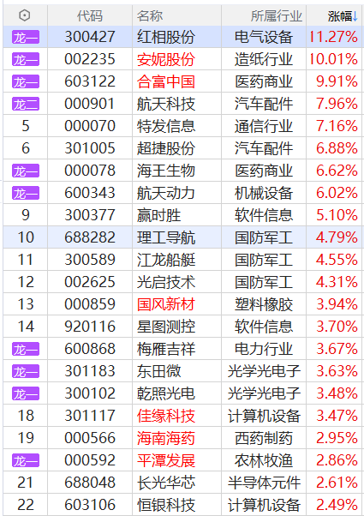
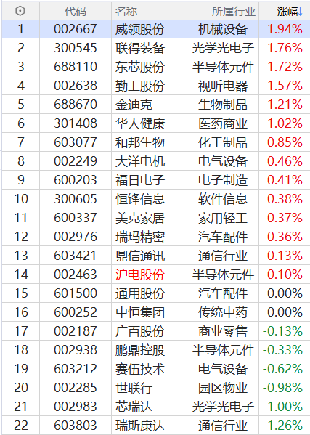
选股条件
盘中
盘后
选择紫旗（机构版以上），寻找金叉「进攻」初期的节奏
直接选「紫旗回档」，死叉3天以上，等待回档的「潜力」股
12月8

Slide 9
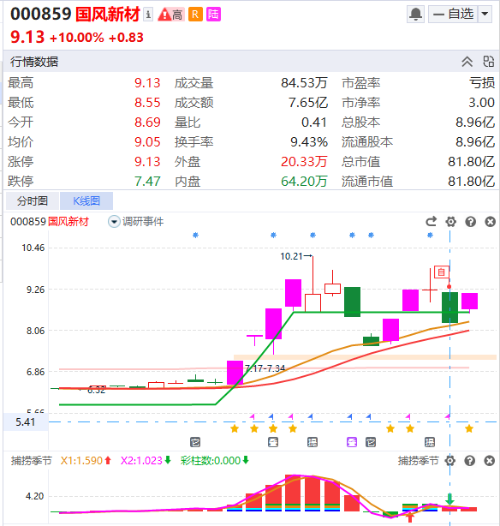
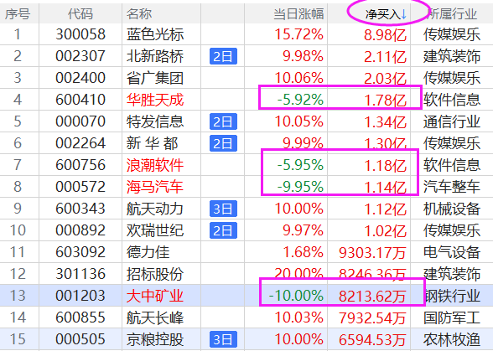
龙虎受伤主力战法
短打-席位密码-最新龙虎
辅助线附近或金叉进场
选股：当天龙虎净买入＞0（出紫旗/红旗），股价大幅度下跌；
用法：捕捞季节金叉/辅助线附近买，死叉/跌破辅助线卖出；
特殊：跌破智能辅助线3天内出金叉，依然有参与价值。

Slide 10
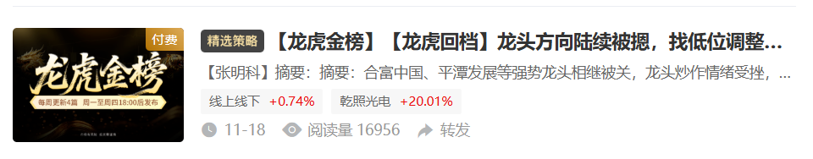
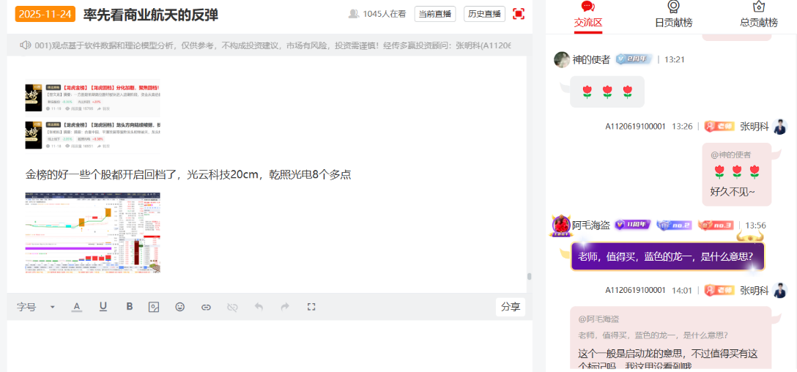
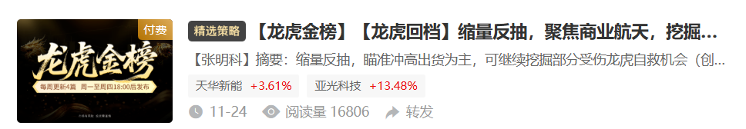
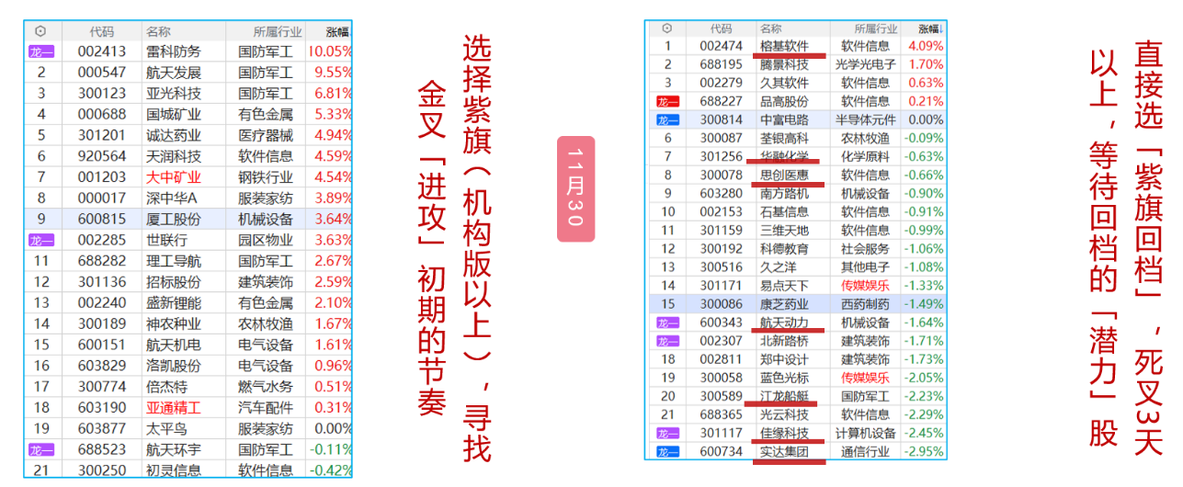
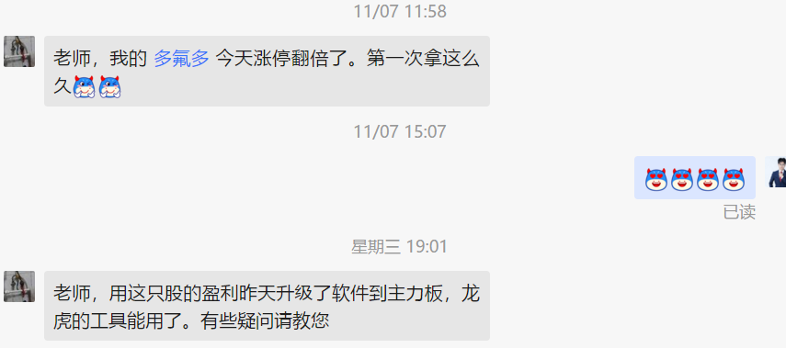
近期龙虎回档表现
学习+果断操作+耐心持股=迈向游资

Slide 11
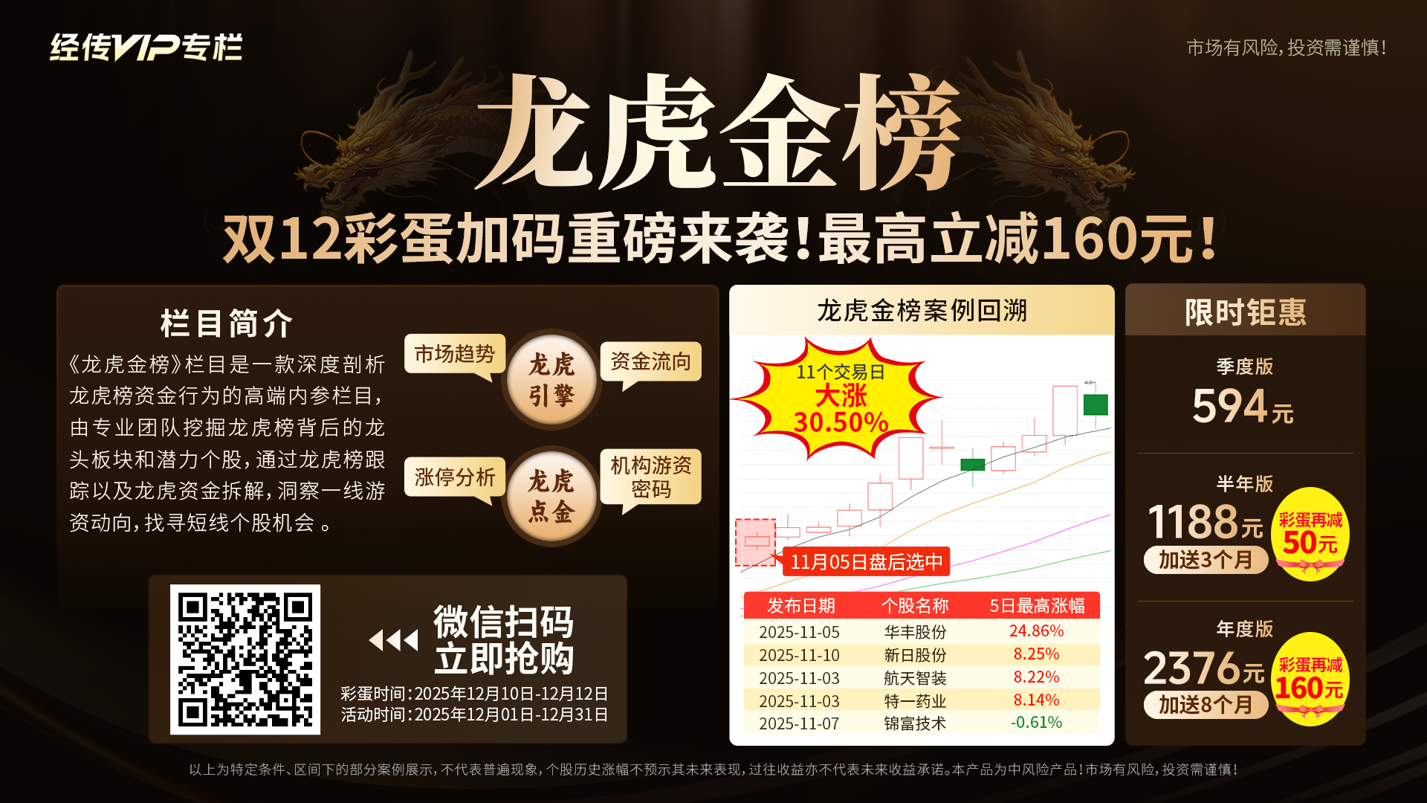
Notes:
https://neican.n8n8.cn/vip-column-h5/column-detail/6

Slide 12
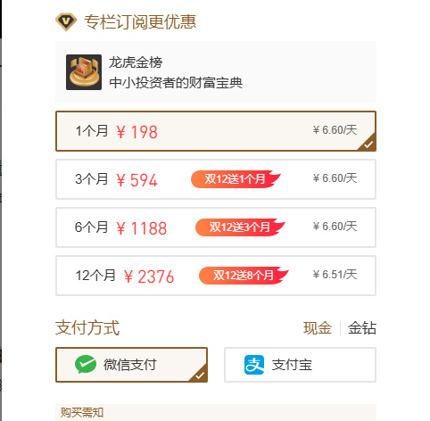
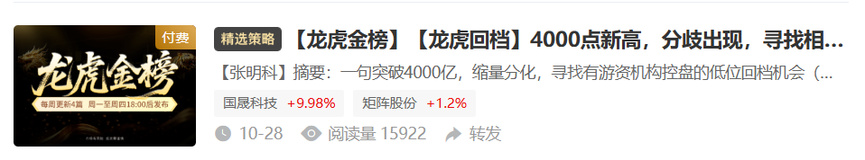
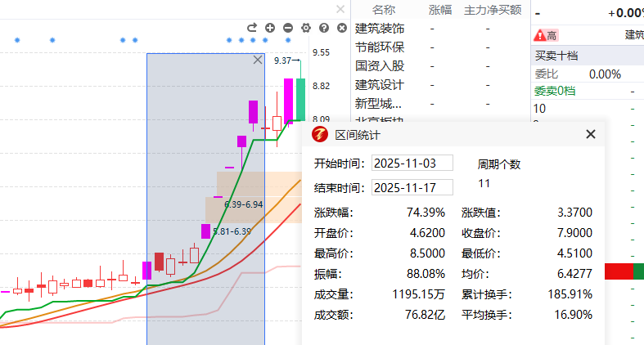
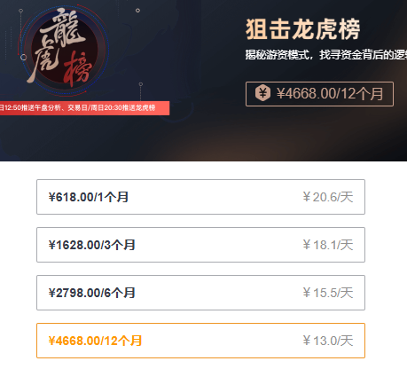
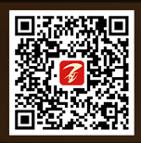
龙虎金榜
市场同类产品
扫码订阅《龙虎金榜》，畅享一周4篇（每篇2个龙虎标的）内容策略服务，助力挖掘更多强势龙虎方向！

Slide 13

Notes:
https://a1.n8n8.cn/pc-page/lhtj?open=renewal&pageId=400000980

